Slide 1
ТРЕНАЖЕР Я вивчаю таблицю МНОЖЕННЯ
4

Slide 2
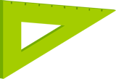
4·2 =

Slide 3
4·5 =

Slide 4
4·9 =

Slide 5
4·1 =

Slide 6
4·7 =

Slide 7
4·3 =

Slide 8
4·4 =

Slide 9
4·10 =

Slide 10
4·6 =

Slide 11
4·8 =

Slide 12
Молодець!

